Slide 1
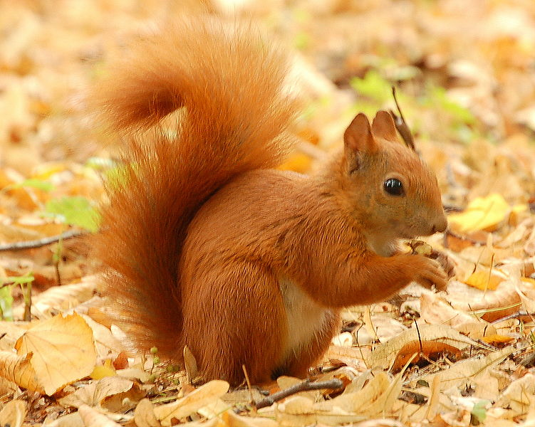
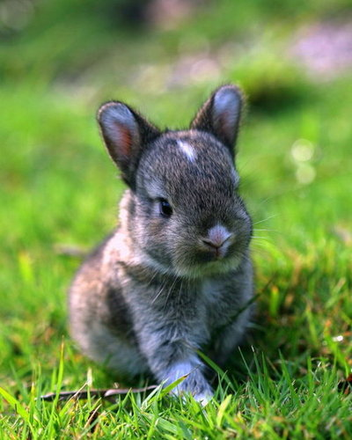
Не узнали

Slide 2
Прочитай текст. Составь план.
Не узнали.
Летом подружились рыжий бельчонок и серый зайчонок. Малыши встречались на лесной поляне.
Друзья угощали друг друга. Заяц не жалел сладкой морковки. Белочка приносила орехи.
Пришла зима. Кругом лежал пушистый снег. Холодно в лесу. Белка ночевала в дупле. Зайка прятался под елью. А зимой они встретились. Шубка у зайца стала белой, а у белки - серой. Не узнали зверьки друг друга.

Slide 3
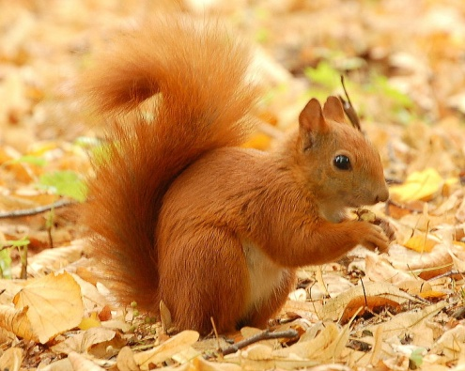
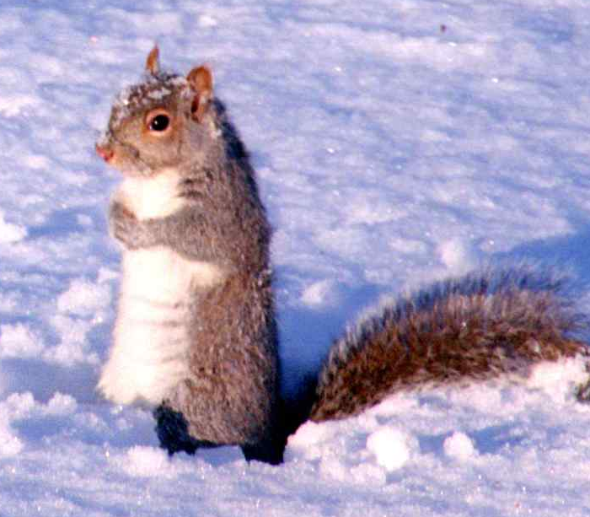
План:
1. Летние встречи друзей.
2. Забота друг о друге.
3. Зимнее недоразумение.

Slide 4
Орфографическая подготовка:
1.Подбери проверочные слова.
Вставь буквы.
б_льчонок- шу_ка
прин_сила з_йчонком
встр_чались- л_сной-
п_ляне- уг_щали-
ж_лел- л_жал
з_ма- хол_дно
сне_- н_чевала
в л_су- зв_рьки
е
б
е
а
е
е
о
о
а
е
и
о
г
о
е
е

Slide 5
2.Раскрой скобки:
(по)дружился
(в)лесу
(на)лесной
(в)дупле
подружился
в лесу
на лесной
в дупле

Slide 6
Творческое задание:
Придумай продолжение истории о двух зверятах. Запиши его в конце своего изложения. Что потом произошло с зайкой и белочкой?

Slide 7
Напиши изложение по плану:
1. Летние встречи друзей.
2. Забота друг о друге.
3. Зимнее недоразумение.
Опорные слова:
Подружились, встречались, угощали, не жалел, приносила, ночевала, прятался, не узнали, однажды, зайчонок, бельчонок.

